Slide 1
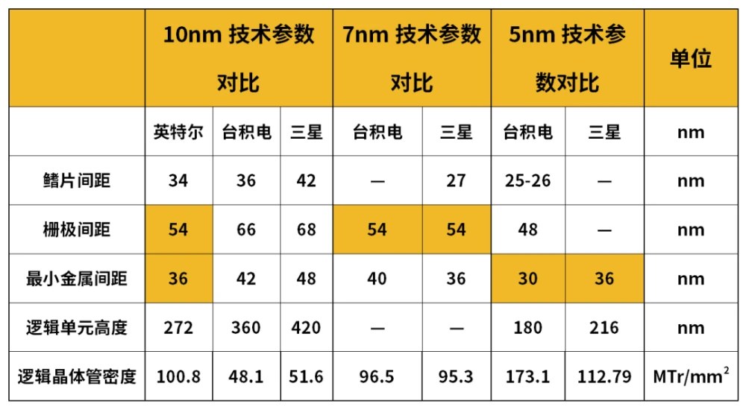
先进制程的营销名词“Xnm” - 三家代工巨头的技术参数对比

Slide 2
